Slide 1
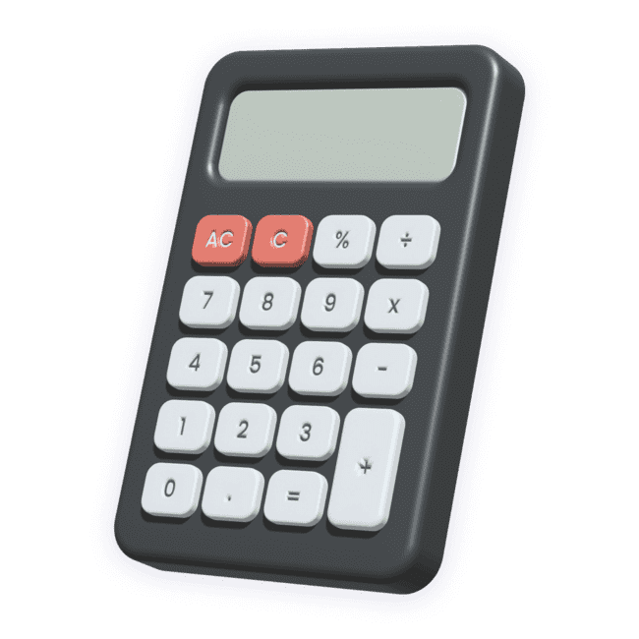
Логарифмічні рівняння та нерівності
11 клас

Slide 2

Пригадаймо, що таке логарифм?
.
Логарифмом числа b за основою а, де а>0 та а≠1 називають показник степеня, до якого необхідно піднести число а, щоб отримати число b.
Підлогарифмічний вираз
a>0, a≠1
b>0
Основа
Показник степеня

Slide 3
Логарифмічні рівняння
Логарифмічне рівняння – це запис рівняння, у якому всі змінні входять лише під знаки логарифмів.
Логарифмічне рівняння розв’язується на основі властивостей логарифму та логарифмічної функції. Тобто, спочатку визначається допустима область значень рівняння, а після розв’язку здійснюється перевірка коренів рівняння.
Саме ж рівняння розв’язується трьома основними способами. Розглянемо кожен з них.

Slide 4

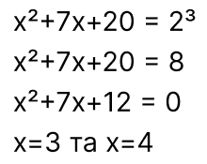
Логарифмічні рівняння
.
1. За означенням логарифма
За означенням логарифма отримуємо рівність:

Slide 5

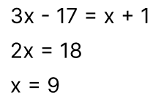
Логарифмічні рівняння
.
2. За властивостями логарифма
Якщо основи логарифмів в лівій та правій частині однакові, то за властивістю логарифма можемо прирівняти їх і підлогарифмічні вирази:

Slide 6




Логарифмічні рівняння
.
3. Метод уведення змінної
Даний метод заснований на заміні логарифмічного виразу на змінну у.
Замінимо вираз lg x на у, отримаємо вираз:
Тепер підставимо отримане значення в логарифмічний вираз.

Slide 7

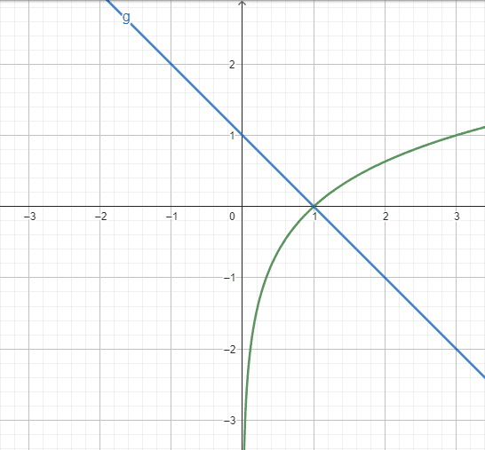
Логарифмічні рівняння
.
4. Графічний метод
Побудуймо графіки обох частин рівнянь.
Як бачимо, точкою перетину графіків є точка
х = 1. Вона і буде розв’язком даного рівняння.

Slide 8
Логарифмічні нерівності
Логарифмічні нерівності, як і рівняння, містять запис змінної лише під знаком логарифму, але знак рівності замінений на < або >.
Принцип розв’язання логарифмічних нерівностей аналогічний розв’язанню логарифмічних рівнянь.
Відмінність лише в тому, що результатом розв’язання нерівностей є проміжок допустимих значень, які задовольняють дану нерівність.

Slide 9
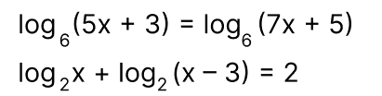
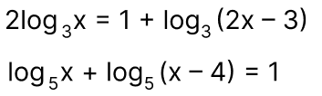
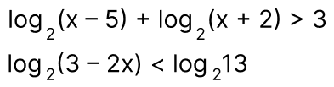
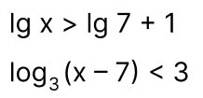
Самостійна робота
Вправа 1. Розв’яжіть рівняння
Вправа 2. Розв’яжіть нерівності

Slide 10
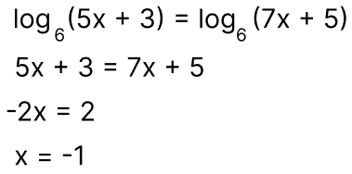
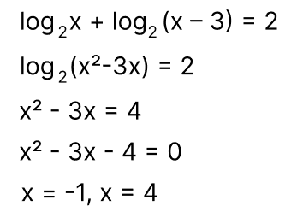
Самоперевірка
Вправа 1.

Slide 11
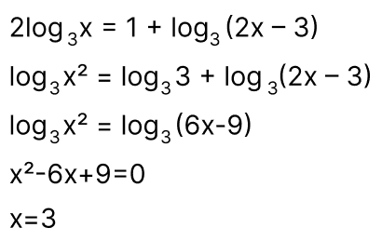
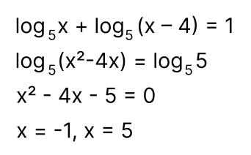
Самоперевірка
Вправа 1.

Slide 12
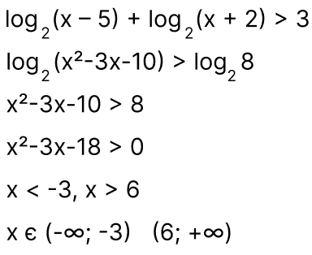
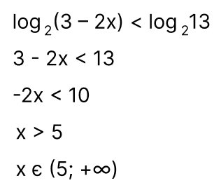
Самоперевірка
Вправа 2.

Slide 13
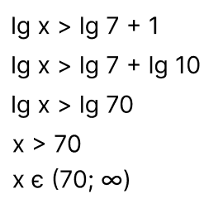
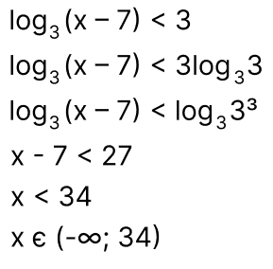
Самоперевірка
Вправа 2.

Slide 14
Дана презентація створена фахівцями Mathema.me
.
Разом з Mathema ваша дитина матиме змогу опанувати математику без зайвих зусиль, лише за декілька годин роботи вдень, під супроводом вчителів вищої категорії.
Також платформа містить пізнавальні матеріали та навчальні презентації, які допоможуть якісно підготуватись до уроку та закріпити отримані знання.

